Slide 1
Tendencias de sexo en postulantes e ingresantes al programa de residentado médico en el Perú entre los años 2013 y 2023
Tesis presentada por el Bachiller: Medina Neira, Daniel Alejandro Para optar por el título profesional de Médico Cirujano.
Asesor: Dra. Del Castillo Solórzano, Noemí

Slide 2
Puntos a tratar
Introducción y marco teórico
Objetivos
Materiales y métodos
Resultados
Discusión
Conclusiones y recomendaciones

Slide 3
Introducción y marco teórico

Slide 4
Introducción y datos generales
Tener especialidad repercute en el desarrollo profesional y en la situación económica individual.
Antes existía una marcada predominancia masculina en los profesionales médicos.
Cada vez hay más mujeres que son profesionales médicos y, consecuentemente, más mujeres realizando especialidades médicas.
No existe a la fecha un estudio sobre el sexo de los postulantes a los programas de residentado médico en el Perú.
Notes:
En 1971 solo el 11.5% de los médicos registrados en el Colegio Médico del Perú eran mujeres, en el año 2011 esta cifra aumentó al 48.9%.

Slide 5

Sexo vs. género (según la OMS)
Género
Sexo
Roles, características y oportunidades definidos por la sociedad que se consideran apropiados para los hombres, mujeres, niños, niñas, y personas con identidades no binarias.
Características biológicas que definen a los seres humanos como hombres o mujeres.

Slide 6
Problema de investigación
Es insuficiente la información sobre cómo se están incorporando las mujeres a las especialidades médicas.
El primer paso para determinar causas de las diferencias es detectar primero estas diferencias.
Diferencias de sexo en algunas especialidades (ej. quirúrgicas), son descritas por la literatura. Se describen discriminación por sexo, acoso sexual como posibles causas.
Notes:
La presente investigación estudia la incorporación del sexo femenino en el programa de residentado médico del Perú entre los años 2013 y 2023 para tener un panorama de la situación actual respecto a este tema.

Slide 7
Objetivos

Slide 8
Objetivo de la investigación
Objetivo general: determinar las tendencias de sexo de los postulantes e ingresantes a las distintas especialidades médicas en el Perú durante el periodo 2013-2023.
Notes:
Objetivos específicos:
Describir las tendencias de sexo de los postulantes a las especialidades médicas
Describir las tendencias de sexo de los ingresantes a las especialidades médicas
Comparar los cambios en la distribución de sexo entre los postulantes a las especialidades quirúrgicas y clínicas
Describir las tendencias de sexo de los postulantes de acuerdo con la región de postulación

Slide 9
Materiales y métodos

Slide 10
Obtención de datos y asignación de sexo
Información obtenida de los resultados públicos del Concurso Nacional del Residentado Médico (CONAREME) entre los años 2013 y 2023.
Estos años contenían la información relevante para el presente estudio.
2013 – 2023: información completa de postulantes solamente
2016 – 2023: información completa de postulantes e ingresantes
Asignación de sexo a partir del primer nombre

Slide 11

Información obtenida en la base de datos
Variables utilizadas:
Universidad de postulación → región de postulación
Especialidad
Ingreso
Sexo
Tipo de especialidad (quirúrgica o clínica)

Slide 12

Análisis
Primero se obtuvieron datos descriptivos generales.
Se determinó el número de postulantes con sexo asignado mediante el método previamente descrito.
Se obtuvieron datos de la distribución de sexo: números absolutos y proporciones.
Se realizaron análisis estadísticos (regresión logística) para determinar significancia estadística de las diferencias observadas entre las distintas especialidades y las distintas regiones de postulación, así como para los ingresantes solamente.
Para el análisis de las tendencias de sexo se incluyó la interacción de la especialidad médica con el año de postulación en el modelo estadístico de regresión logística.
Análisis realizado en software “R”, repositorio disponible en GitHub.

Slide 13
Resultados: estadísticas descriptivas generales

Slide 14
Resultados descriptivos generales
Entre los años 2013 y 2023 hubo 67007 postulantes.
Se asignó el sexo al 62093 (92.7%)
28778 postulantes de sexo femenino (46.35%), 33315 de sexo masculino (53.65%).

Slide 15
Número y distribución de sexo de los postulantes en los diferentes años
Año | Número de postulantes | Postulantes con sexo asignado | Postulantes de sexo femenino
2013 | 5259 | 5023 (95.5%) | 2206 (43.9%)
2014 | 6280 | 5922 (94.3%) | 2539 (42.9%)
2015 | 6255 | 5904 (94.4%) | 2572 (43.6%)
2016 | 6005 | 5678 (94.6%) | 2529 (44.5%)
2017 | 6367 | 5976 (93.9%) | 2712 (45.4%)
2018 | 6472 | 6030 (93.2%) | 2771 (46.0%)
2019 | 6651 | 6199 (93.2%) | 2979 (48.1%)
2020 | 4961 | 4597 (92.7%) | 2305 (50.1%)
2021 | 5102 | 4638 (90.9%) | 2233 (48.1%)
2022 | 6538 | 5817 (89.0%) | 2797 (48.1%)
2023 | 7117 | 6309 (88.6%) | 3135 (49.7%)
Notes:
En la tabla se puede observar el número y la distribución de sexo de los postulantes al programa de residentado médico del Perú entre los años 2013 y 2023.
En cuanto al número de postulantes llama la atención que en el año 2020 hubo menos postulantes que en otros años.
En los distintos años se encontró un elevado porcentaje de postulantes con sexo asignado con un rango de 88.6% a 95.5%.
En cuanto a la distribución de sexo, se observa un incremento progresivo en el número relativo de mujeres. El porcentaje más alto de mujeres se alcanzó el año 2020 (50.1%).

Slide 16
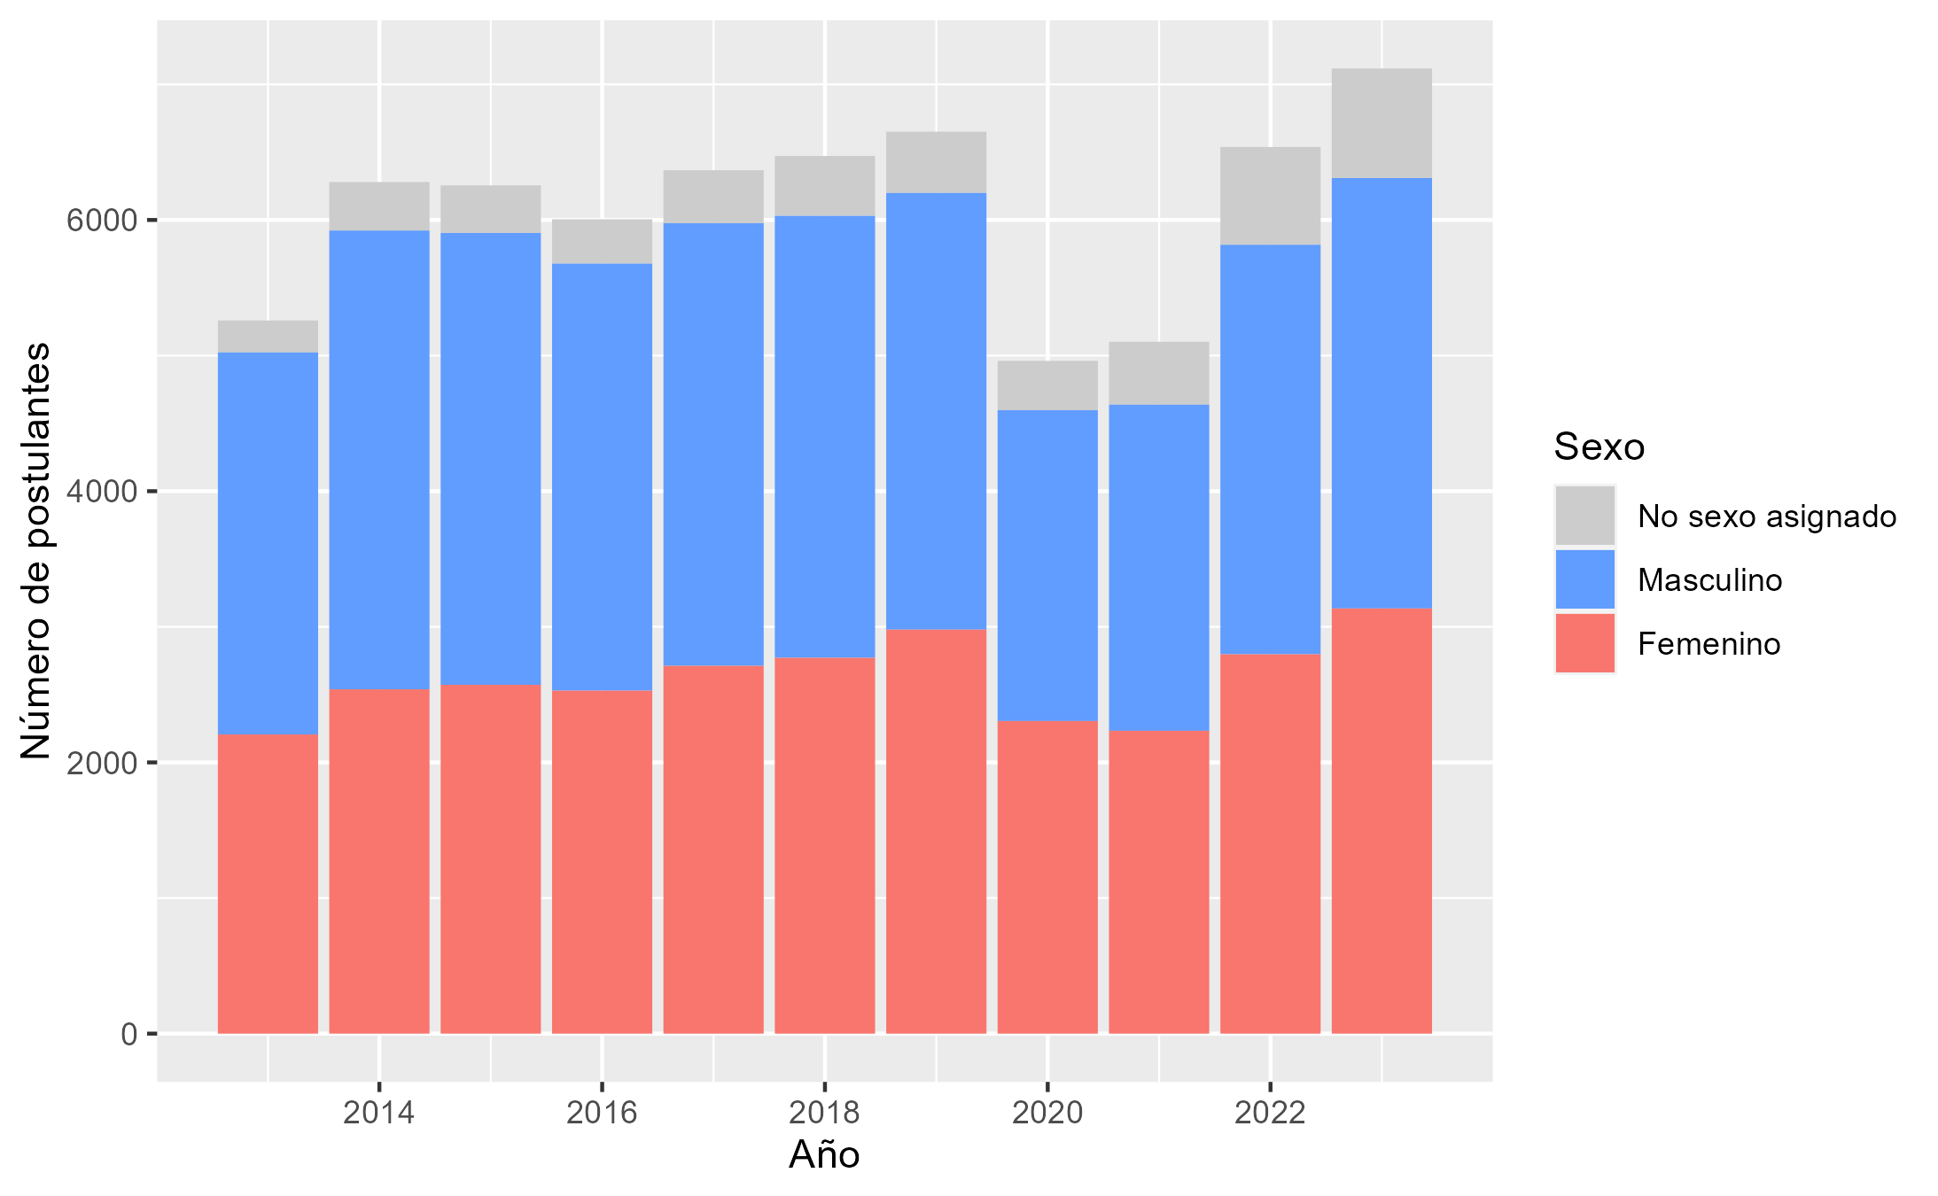

Distribución de sexo en los distintos años de los postulantes
Notes:
En la figura se observa la distribución de sexo en los distintos años entre 2013 y 2023 de los postulantes al programa de residentado médico del Perú. Se puede notar una disminución de los postulantes en los años 2020 y 2021, atribuible a la pandemia por COVID-19

Slide 17
Para analizar la tendencia global de forma estadística se realizó un modelo de regresión logística en el cual la variable dependiente fue el sexo, mientras que la variable independiente fue el tiempo (años)
Año de postulación
Sexo
Valor de p: 1.486318⁻²⁸
Odds ratio: 1.029 [1.024 -1.034]
Se agregó al modelo estadístico a la especialidad como otra variable independiente
Especialidad
Año de postulación
Sexo
Valor de p: 1.052686⁻⁶⁴
Odds ratio: 1.048 [1.043 -1. 1.054]

Slide 18
Resultados: comparación entre especialidades

Slide 19
Número y distribución de sexo entre especialidades con mayor porcentaje de sexo femenino entre postulantes
Especialidad | Número de postulantes | Postulantes con sexo asignado |  | Postulantes de sexo femenino
 |  | n | % | n | %
Medicina física y de rehabilitación | 1742 | 1612 | 92.5% | 1162 | 72.1%
Anatomía patológica | 431 | 394 | 91.4% | 283 | 71.8%
Dermatología | 2585 | 2397 | 92.7% | 1706 | 71.2%
Geriatría | 548 | 502 | 91.6% | 355 | 70.7%
Hematología | 358 | 344 | 96.1% | 240 | 69.8%
Medicina legal | 78 | 76 | 97.4% | 53 | 69.7%
Patología clínica | 684 | 646 | 94.4% | 445 | 68.9%
Pediatría | 5972 | 5489 | 91.9% | 3543 | 64.5%
Endocrinología | 1568 | 1454 | 92.7% | 912 | 62.7%
Cirugía pediátrica | 666 | 616 | 92.5% | 386 | 62.7%
Notes:
Se identificaron 81 especialidades médicas
En la tabla se representan el número y la distribución de sexo entre las 14 especialidades médicas con mayor porcentaje de sexo femenino de postulantes al residentado médico del Perú entre los años 2013 y 2023.
Se observa que, entre estas especialidades médicas, solo se encontró una especialidad quirúrgica: cirugía pediátrica, con un 62.7% de postulantes de sexo femenino. Las demás especialidades fueron especialidades clínicas.

Slide 20
Número y distribución de sexo entre especialidades con mayor porcentaje de sexo masculino entre postulantes
Especialidad | Número de postulantes | Postulantes con sexo asignado |  | Postulantes de sexo femenino
 |  | n | % | n | %
Ortopedia y traumatología | 3885 | 3605 | 92.8% | 408 | 11.3%
Urología | 1520 | 1403 | 92.3% | 260 | 18.5%
Neurocirugía | 1415 | 1311 | 92.7% | 285 | 21.7%
Cirugía de tórax y cardiovascular | 938 | 862 | 91.9% | 201 | 23.3%
Cirugía general | 5618 | 5202 | 92.6% | 1393 | 26.8%
Cirugía oncológica | 1080 | 988 | 91.5% | 277 | 28.0%
Cardiología | 2208 | 2059 | 93.3% | 622 | 30.2%
Cirugía plástica y reconstructiva | 1719 | 1608 | 93.5% | 527 | 32.8%
Medicina intensiva | 970 | 894 | 92.2% | 326 | 36.5%
Radioterapia | 138 | 132 | 95.7% | 53 | 40.2%
Notes:
En la tabla se representan el número y la distribución de sexo entre las 14 especialidades médicas con mayor porcentaje de sexo masculino de postulantes al residentado médico del Perú entre los años 2013 y 2023.
Se observa que, entre estas especialidades médicas, predominaron las especialidades quirúrgicas, habiendo 8 especialidades quirúrgicas entre las 14 y siendo las 5 primeras especialidades todas quirúrgicas, algo que contrasta con lo encontrado en las especialidades con mayor cantidad de postulantes de sexo femenino.
La especialidad con mayor porcentaje de postulantes representada en la tabla fue ortopedia y traumatología, llegando a 88.7% de postulantes de sexo masculino.

Slide 21
Llama la atención que entre las especialidades con mayor porcentaje de postulantes de sexo femenino solo hay una especialidad quirúrgica (cirugía pediátrica), mientras que entre las especialidades con mayor porcentaje de postulantes de sexo masculino predominaron las especialidades quirúrgicas.

Slide 22
Gran número de especialidades médicas (81 especialidades)
Filtro: regresión logística
39 especialidades con significancia estadística
Resultado: sexo
Predictores: especialidad y año
OR de los coeficientes de la especialidad
Predominancia relativa de sexo femenino (OR >1)
Predominancia relativa de sexo masculino (OR <1)

Slide 23
Especialidades con mayores odds ratios entre aquellas con significancia estadística
Especialidad | Odds ratio (ajustado al año de postulación) |  |  | Valor de p
 | Valor | Intervalo de confianza
Medicina física y de rehabilitación | 1.30 | 1.25 - | 1.36 | 2.92⁻⁹⁸
Anatomía patológica | 1.30 | 1.19 - | 1.42 | 3.36⁻²⁵
Dermatología | 1.29 | 1.25 - | 1.34 | 1.17⁻¹³⁶
Geriatría | 1.29 | 1.19 - | 1.39 | 2.55⁻²⁹
Hematología | 1.27 | 1.16 - | 1.39 | 7.19⁻¹⁹
Patología clínica | 1.26 | 1.18 - | 1.35 | 1.77⁻³¹
Medicina legal | 1.26 | 1.03 - | 1.53 | 7.03⁻⁰⁵
Pediatría | 1.22 | 1.20 - | 1.25 | 2.57⁻¹⁸²
Cirugía pediátrica | 1.18 | 1.10 - | 1.27 | 1.67⁻¹⁶
Endocrinología | 1.18 | 1.13 - | 1.24 | 3.79⁻³⁶
Notes:
En la tabla se muestran las 10 especialidades médicas con mayores odds ratios entre aquellas con significancia estadística como predictoras del sexo entre los postulantes. Los odds ratios están ajustados al año de postulación. El intervalo de confianza del odds ratio se obtuvo a partir del valor ajustado de p mediante la corrección de Bonferroni, por lo que es a un nivel de confianza de 99.94%.
Estas especialidades tienen una razón de mujeres y hombres superior al resto de especialidades y con significancia estadística (de acuerdo al valor de p del coeficiente, usando como punto de corte el valor de p ajustado mediante corrección de Bonferroni), ordenadas de acuerdo al odds ratio.
En total, las especialidades con significancia estadística con odds ratio superiores a uno (mayor número de postulantes de sexo femenino) fueron: pediatría, dermatología, medicina física y de rehabilitación, anestesiología, psiquiatría, endocrinología, patología clínica, geriatría, hematología, cirugía pediátrica, neonatología, oftalmología, medicina familiar y comunitaria, otorrinolaringología, endocrinología pediátrica, reumatología, administración y gestión en salud, medicina oncológica, medicina ocupacional, medicina legal, psiquiatría del niño y del adolescente, dermatología pediátrica, inmunología y alergia.

Slide 24
Especialidades con menores odds ratios entre aquellas con significancia estadística
Especialidad | Odds ratio (ajustado al año de postulación) |  |  | Valor de p
 | Valor | Intervalo de confianza
Ortopedia y traumatología | 0.69 | 0.67 - | 0.71 | <2.23⁻³⁰⁸
Urología | 0.75 | 0.72 - | 0.79 | 1.53⁻⁹⁸
Neurocirugía | 0.78 | 0.74 - | 0.81 | 4.91⁻⁷⁴
Cirugía de tórax y cardiovascular | 0.79 | 0.74 - | 0.83 | 1.91⁻⁴⁴
Cirugía general | 0.80 | 0.79 - | 0.82 | 1.21⁻²⁰⁰
Cirugía oncológica | 0.83 | 0.79 - | 0.88 | 1.26⁻³⁰
Cardiología | 0.84 | 0.81 - | 0.88 | 3.69⁻⁵²
Cirugía plástica y reconstructiva | 0.86 | 0.83 - | 0.90 | 1.26⁻³¹
Medicina intensiva | 0.90 | 0.85 - | 0.95 | 5.38⁻¹⁰
Medicina interna | 0.95 | 0.91 - | 1.00 | 0.00028972
Notes:
En la tabla se muestran las 10 especialidades médicas con menores odds ratios entre aquellas con significancia estadística como predictoras del sexo entre los postulantes. Los odds ratios están ajustados al año de postulación. El intervalo de confianza del odds ratio se obtuvo a partir del valor ajustado de p mediante la corrección de Bonferroni, por lo que es a un nivel de confianza de 99.94%.
Estas especialidades tienen una razón de mujeres y hombres inferior al resto de especialidades y con significancia estadística, ordenadas de acuerdo al odds ratio.
En total, las especialidades con significancia estadística con odds ratio inferiores a uno (mayor número de postulantes de sexo masculino) fueron: ortopedia y traumatología, cirugía general, urología, neurocirugía, cardiología, cirugía de tórax y cardiovascular, cirugía plástica, cirugía oncológica, medicina intensiva, ginecología oncológica, cirugía hepatopancreatobiliar y trasplante, urología oncológica, cirugía de mano, cirugía oncológica abdominal, medicina interna.

Slide 25
OR >1
OR <1
Entre las 10 especialidades con mayor odds ratio se encuentra solamente una especialidad quirúrgica, que es cirugía pediátrica).
Por otro lado, entre las 10 especialidades con menor odds ratio se encontraron 7 especialidades quirúrgicas.

Slide 26
Resultados: tendencias de sexo

Slide 27
Para analizar la tendencia global de forma estadística se realizó un modelo de regresión logística en el cual la variable dependiente fue el sexo, mientras que la variable independiente fue el tiempo (años)
Año de postulación
Sexo
Valor de p: 1.486318⁻²⁸
Odds ratio: 1.029 [1.024 -1.034]
Se agregó al modelo estadístico a la especialidad como otra variable independiente
Especialidad
Año de postulación
Sexo
Valor de p: 1.052686⁻⁶⁴
Odds ratio: 1.048 [1.043 -1. 1.054]
Notes:
Entonces, podemos decir que hay una tendencia hacia un mayor número de mujeres con el paso de los años entre los postulantes al programa de residentado médico en el Perú

Slide 28
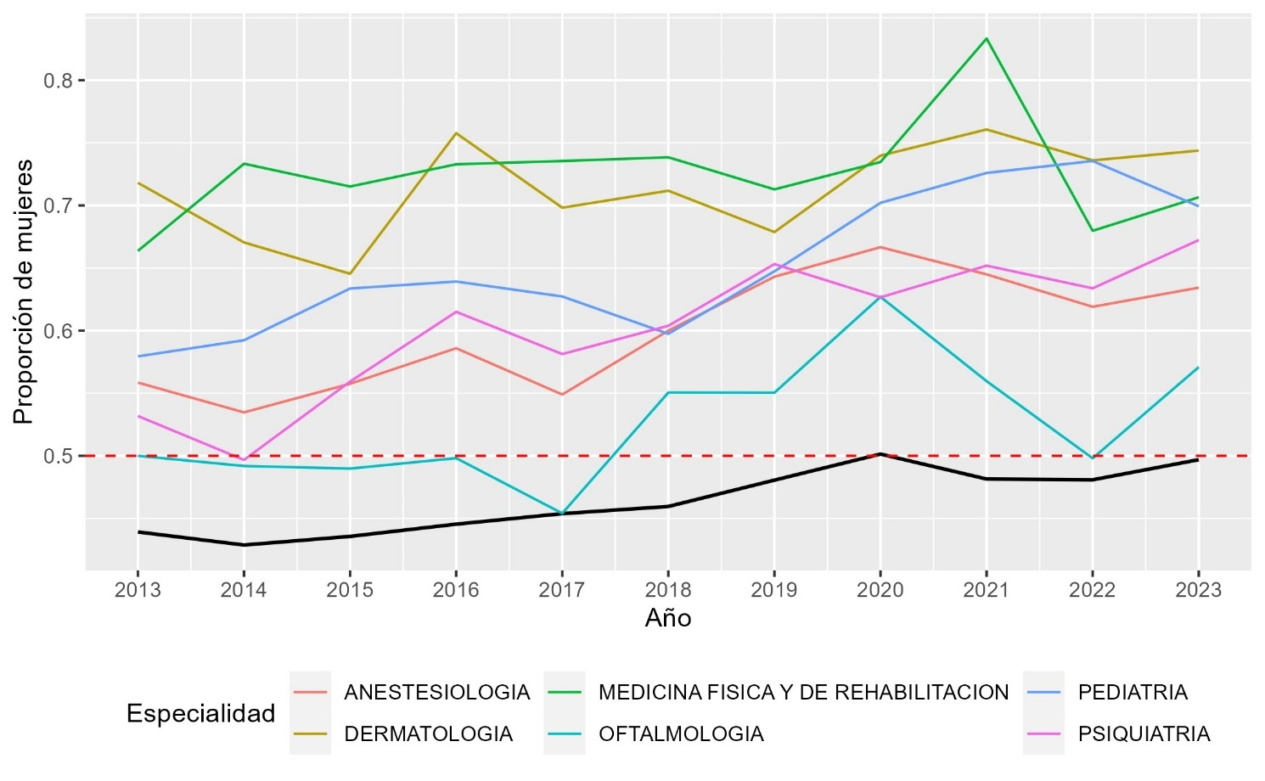
Proporción de postulantes de sexo femenino de especialidades con más postulantes entre aquellas que presentaban significancia estadística y un odds ratio superior a uno
Notes:
En la figura se muestra la proporción de mujeres de las seis especialidades médicas con mayor número de postulantes entre aquellas que presentaban significancia estadística y un odds ratio superior a uno, datos de postulantes al programa de residentado médico del Perú entre los años 2013 y 2023.
Se puede observar que estas especialidades se caracterizan por tener una mayor proporción de postulantes de sexo femenino en comparación con la proporción global, también se observa que, en líneas generales, tienen más mujeres que hombres (líneas sobre la línea roja discontinua que indica igual número de postulantes de sexo femenino y masculino).

Slide 29
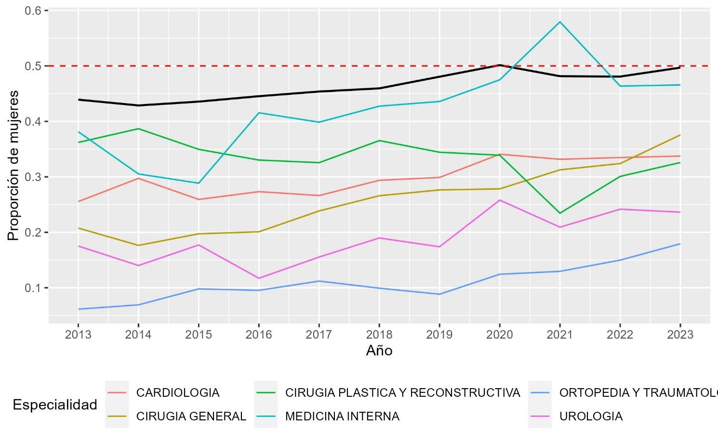
Proporción de postulantes de sexo femenino de especialidades médicas con más postulantes entre aquellas que presentaban significancia estadística y un odds ratio inferior a uno
Notes:
En la figura se muestra la proporción de mujeres de las seis especialidades médicas con mayor número de postulantes entre aquellas que presentaban significancia estadística y un odds ratio inferior a uno, datos de postulantes al programa de residentado médico del Perú entre los años 2013 y 2023.
Se puede observar que estas especialidades se caracterizan por tener una menor proporción de postulantes de sexo femenino en comparación con la proporción global, también se observa que, en líneas generales, tienen menos mujeres que hombres (líneas por debajo de la línea roja discontinua que indica igual número de postulantes de sexo femenino y masculino).

Slide 30
Para determinar si la tendencia es homogénea o heterogénea entre las especialidades se optó por realizar también un modelo de regresión logística agregando el efecto de las distintas especialidades en la relación del tiempo y el sexo (modificación de efecto)
Interacción
Año de postulación
Especialidad
Año de postulación
Sexo
Especialidad
Significancia estadística de la interacción para tres especialidades:
Cirugía general
Cirugía plástica
Ginecología y obstetricia
Notes:
Ahora, para determinar si esta tendencia es la misma en todas las especialidades o es una tendencia heterogénea se optó por realizar también una regresión logística en la cual se agregaba a la posible modificación del efecto del tiempo sobre el sexo por las distintas especialidades.
Para esto se agregó la interacción en el modelo estadístico y también se realizó un análisis mediante la prueba de razón de verosimilitud (“likelihood ratio test”) para cada uno de los modelos generados.
Para determinar la significancia estadística se hizo el ajuste del valor de p mediante la corrección de Bonferroni.
Se encontró que solo había significancia estadística de la interacción para tres especialidades: cirugía general, cirugía plástica y ginecología y obstetricia. Dos de ellas (cirugía general y ginecología y obstetricia) con una tendencia incluso superior a la tendencia global (más mujeres), mientras que una especialidad (cirugía plástica) tuvo una tendencia en dirección opuesta: menos mujeres.
El encontrar solamente estas 3 especialidades mediante el método descrito indica que en líneas generales las distintas especialidades médicas aparentemente están siguiendo una tendencia similar a la tendencia global.

Slide 31
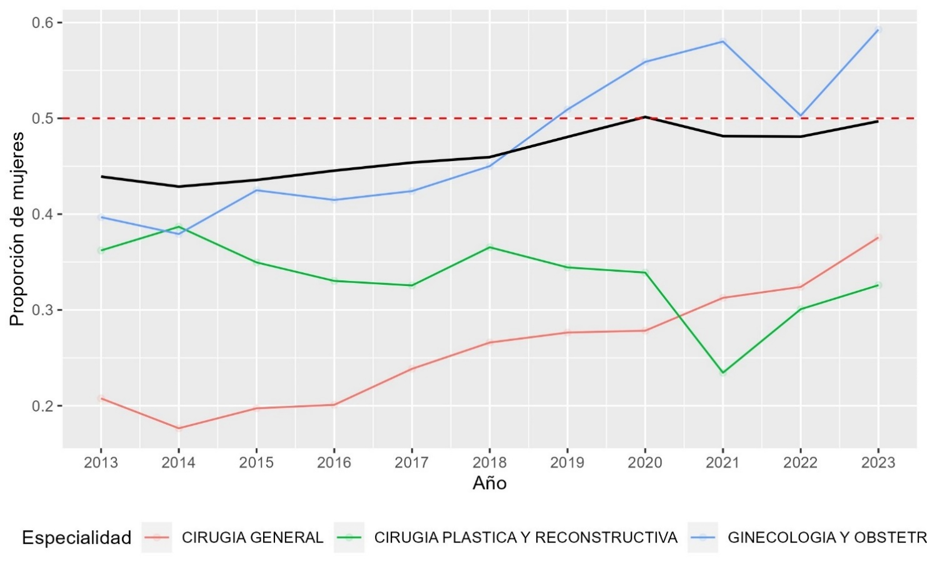
Proporción de postulantes de sexo femenino de las especialidades que tuvieron una modificación de efecto sobre el año de postulación estadísticamente significativa
Notes:
En la figura se observa la proporción de mujeres entre los postulantes a las especialidades que tuvieron una modificación de efecto sobre el año de postulación estadísticamente significativa, luego de incluir la interacción de la especialidad y el año de postulación en el modelo estadístico (regresión lineal) que tiene como variable dependiente (resultado) el sexo y como variables independientes (predictoras) el año de postulación y las especialidades.
Se puede observar que las especialidades de ginecología y obstetricia y cirugía general tienen una tendencia superior a las demás especialidades (línea negra). Mientras que la especialidad de cirugía plástica y reconstructiva tiene una tendencia opuesta.

Slide 32
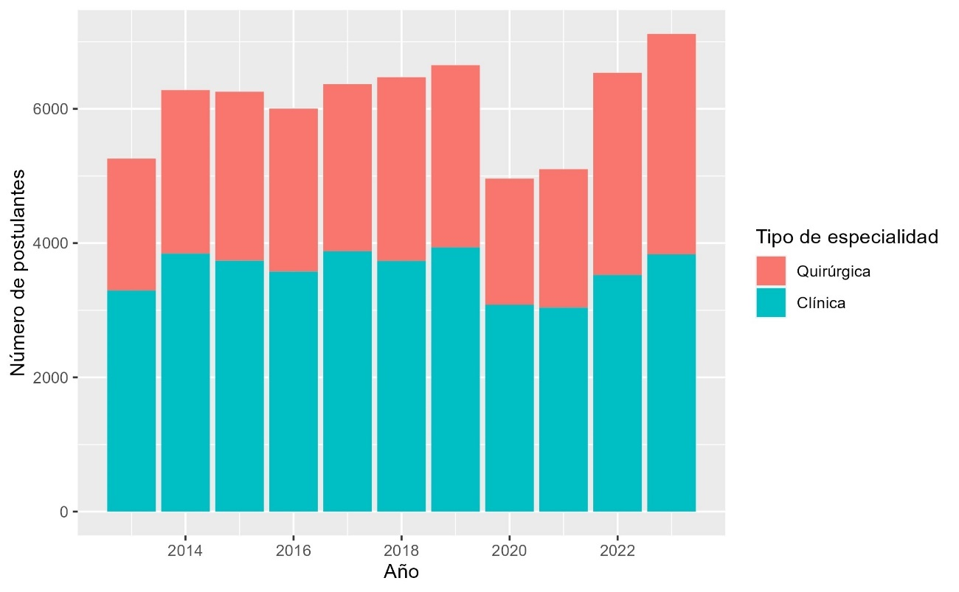
Número de postulantes a especialidades clínicas y quirúrgicas en los distintos años
Notes:
También podemos notar que hay una diferencia entre las especialidades clínicas y quirúrgicas respecto al sexo de los postulantes. Para esto podemos agrupar las especialidades y comparar a las especialidades clínicas y las quirúrgicas.
En la figura se observa el número de postulantes al programa de residentado médico del Perú a especialidades clínicas y quirúrgicas en los distintos años entre 2013 y 2023. Se aprecia que las especialidades clínicas tienen consistentemente más postulantes que las especialidades quirúrgicas. También puede apreciarse la disminución en el número de postulantes los años 2020 y 2021 y que en estos años las especialidades clínicas tuvieron un mayor número de postulantes a las especialidades quirúrgicas en números relativos.

Slide 33
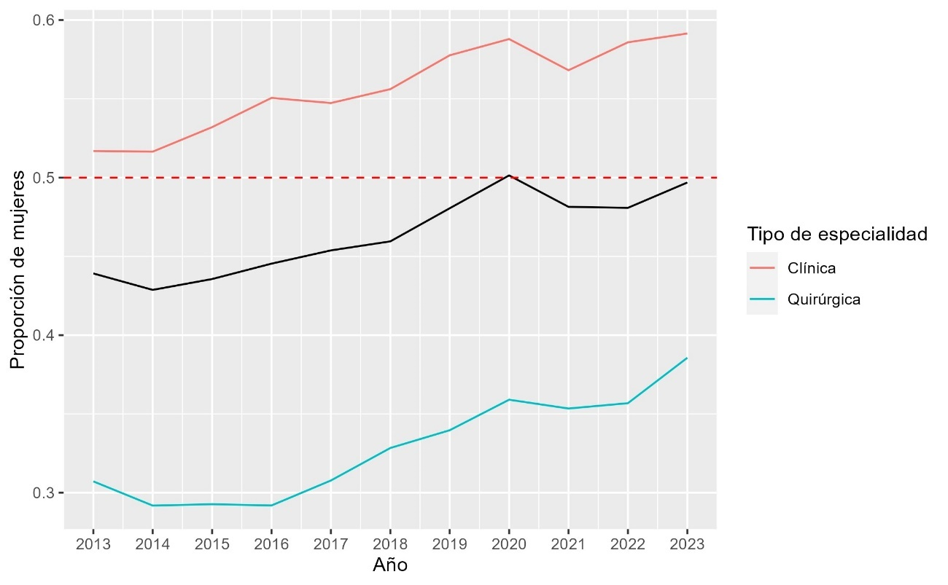
Proporción de postulantes de sexo femenino separada por especialidades clínicas y quirúrgicas
Notes:
En la figura se observa la proporción global de mujeres postulantes al programa de residentado médico del Perú y separada por especialidades clínicas y quirúrgicas entre los años 2013 y 2023.
Se puede visualizar la diferencia entre la proporción de mujeres en especialidades clínicas y quirúrgicas y su evolución en los diferentes años. Se puede notar que existe una tendencia hacia una mayor proporción de mujeres. Se observa también que las especialidades quirúrgicas presentan este aumento en la proporción de mujeres desde el año 2016.

Slide 34
Se realizó un modelo de regresión logística en el que se tenía al sexo como variable dependiente y al tipo de especialidad (clínica vs. quirúrgica) y al año de postulación como variables independientes
Especialidad (clínica vs. quirúrgica)
Año de postulación
Sexo
Valor de p: <2.23⁻³⁰⁸
Odds ratio: 0.39 [0.37-0.40]
Al agregar la interacción …
Interacción
Año de postulación
Especialidad (clínica vs. quirúrgica)
Año de postulación
Sexo
Especialidad (clínica vs. quirúrgica)
Valor de p: 0.054 (no significativo)
Notes:
Se realizó un modelo de regresión logística en el que se tenía al sexo como variable dependiente (de resultado) y al tipo de especialidad (clínica vs. quirúrgica) y al año de postulación como variables independientes (predictoras).
Los últimos resultados indican que, a pesar de las grandes diferencias en la distribución de sexo, la tendencia de las especialidades clínicas y las especialidades quirúrgicas es similar. Esto también puede observarse en la figura, donde se observa que las líneas hasta parecen paralelas entre sí.

Slide 35
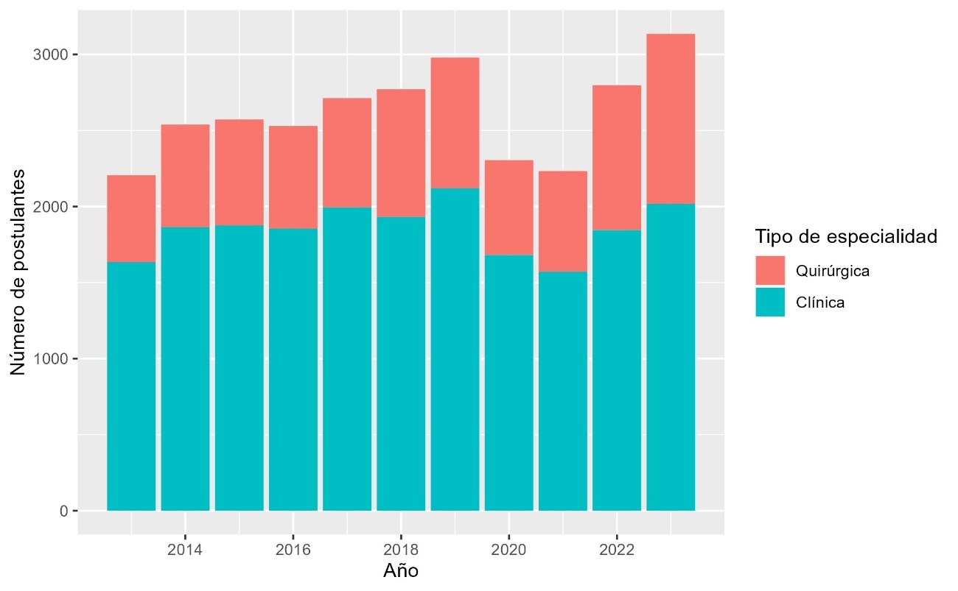
Número de postulantes de sexo femenino a especialidades clínicas y quirúrgicas
Notes:
En la figura se observa el número de postulantes de sexo femenino al programa de residentado médico del Perú a especialidades clínicas y quirúrgicas en los distintos años entre 2013 y 2023.
Se observa que en mujeres predominan las especialidades clínicas. También se observa la disminución de postulantes en los años 2020 y 2021, y se observa que estos años hubo una mayor predominancia de postulación de las mujeres a las especialidades clínicas.

Slide 36
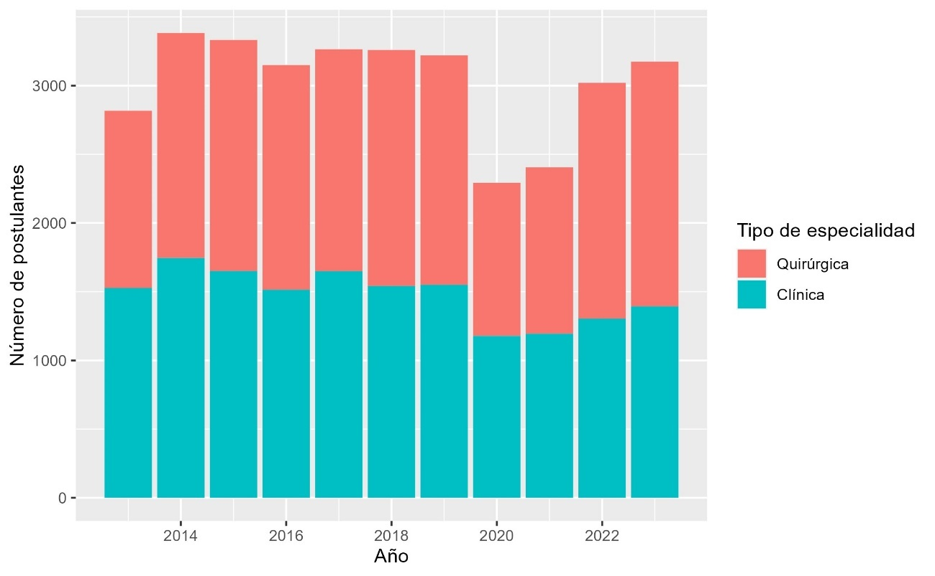
Número de postulantes de sexo masculino a especialidades clínicas y quirúrgicas
Notes:
En la figura se representa lo mismo que en la figura anterior, pero para el sexo masculino. Se observa también una disminución de postulantes en los años 2020 y 2021.
Se encontró que en el sexo masculino las especialidades quirúrgicas ocupan una mayor parte de las postulaciones, en comparación con el sexo femenino.

Slide 37
Menor predilección de las mujeres por especialidades quirúrgicas.
El año con menor porcentaje de postulación a especialidades quirúrgicas de los varones (45.8%) fue mayor que el mayor porcentaje de postulación a especialidades quirúrgicas que las mujeres (35.7%).

Slide 38
Resultados: ingresantes

Slide 39
¿Lo encontrado en los postulantes puede extrapolarse para los ingresantes?
Nota: para los ingresantes solo se contaron con datos desde el año 2016, debido a que estos datos no se registraban en años anteriores.

Slide 40
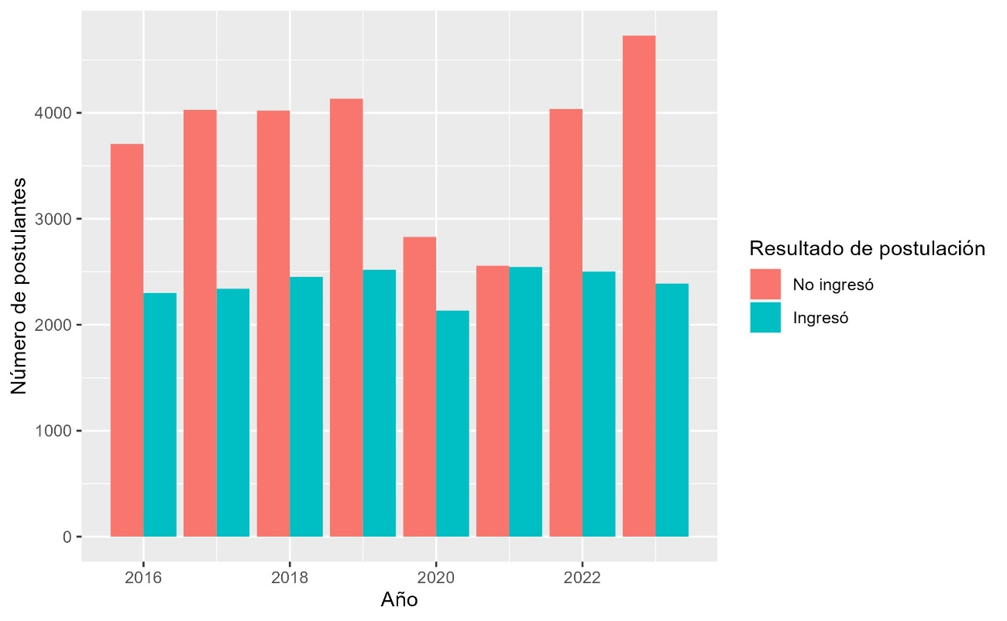
Número de ingresantes y no ingresantes en los distintos años
Notes:
En la figura se muestra el número de ingresantes y de no ingresantes al programa de residentado médico del Perú entre el 2016 y 2023.
Se observó el mismo patrón durante la mayoría de años, habiendo una mayor proporción de no ingresantes que de ingresantes. Sin embargo, el año 2020 se observa que existe una mayor proporción de ingresantes que los demás años, y el año 2021 esto se hace incluso más notorio, alcanzando el número de ingresantes casi el número de no ingresantes. Atribuible a la pandemia por COVID-19

Slide 41
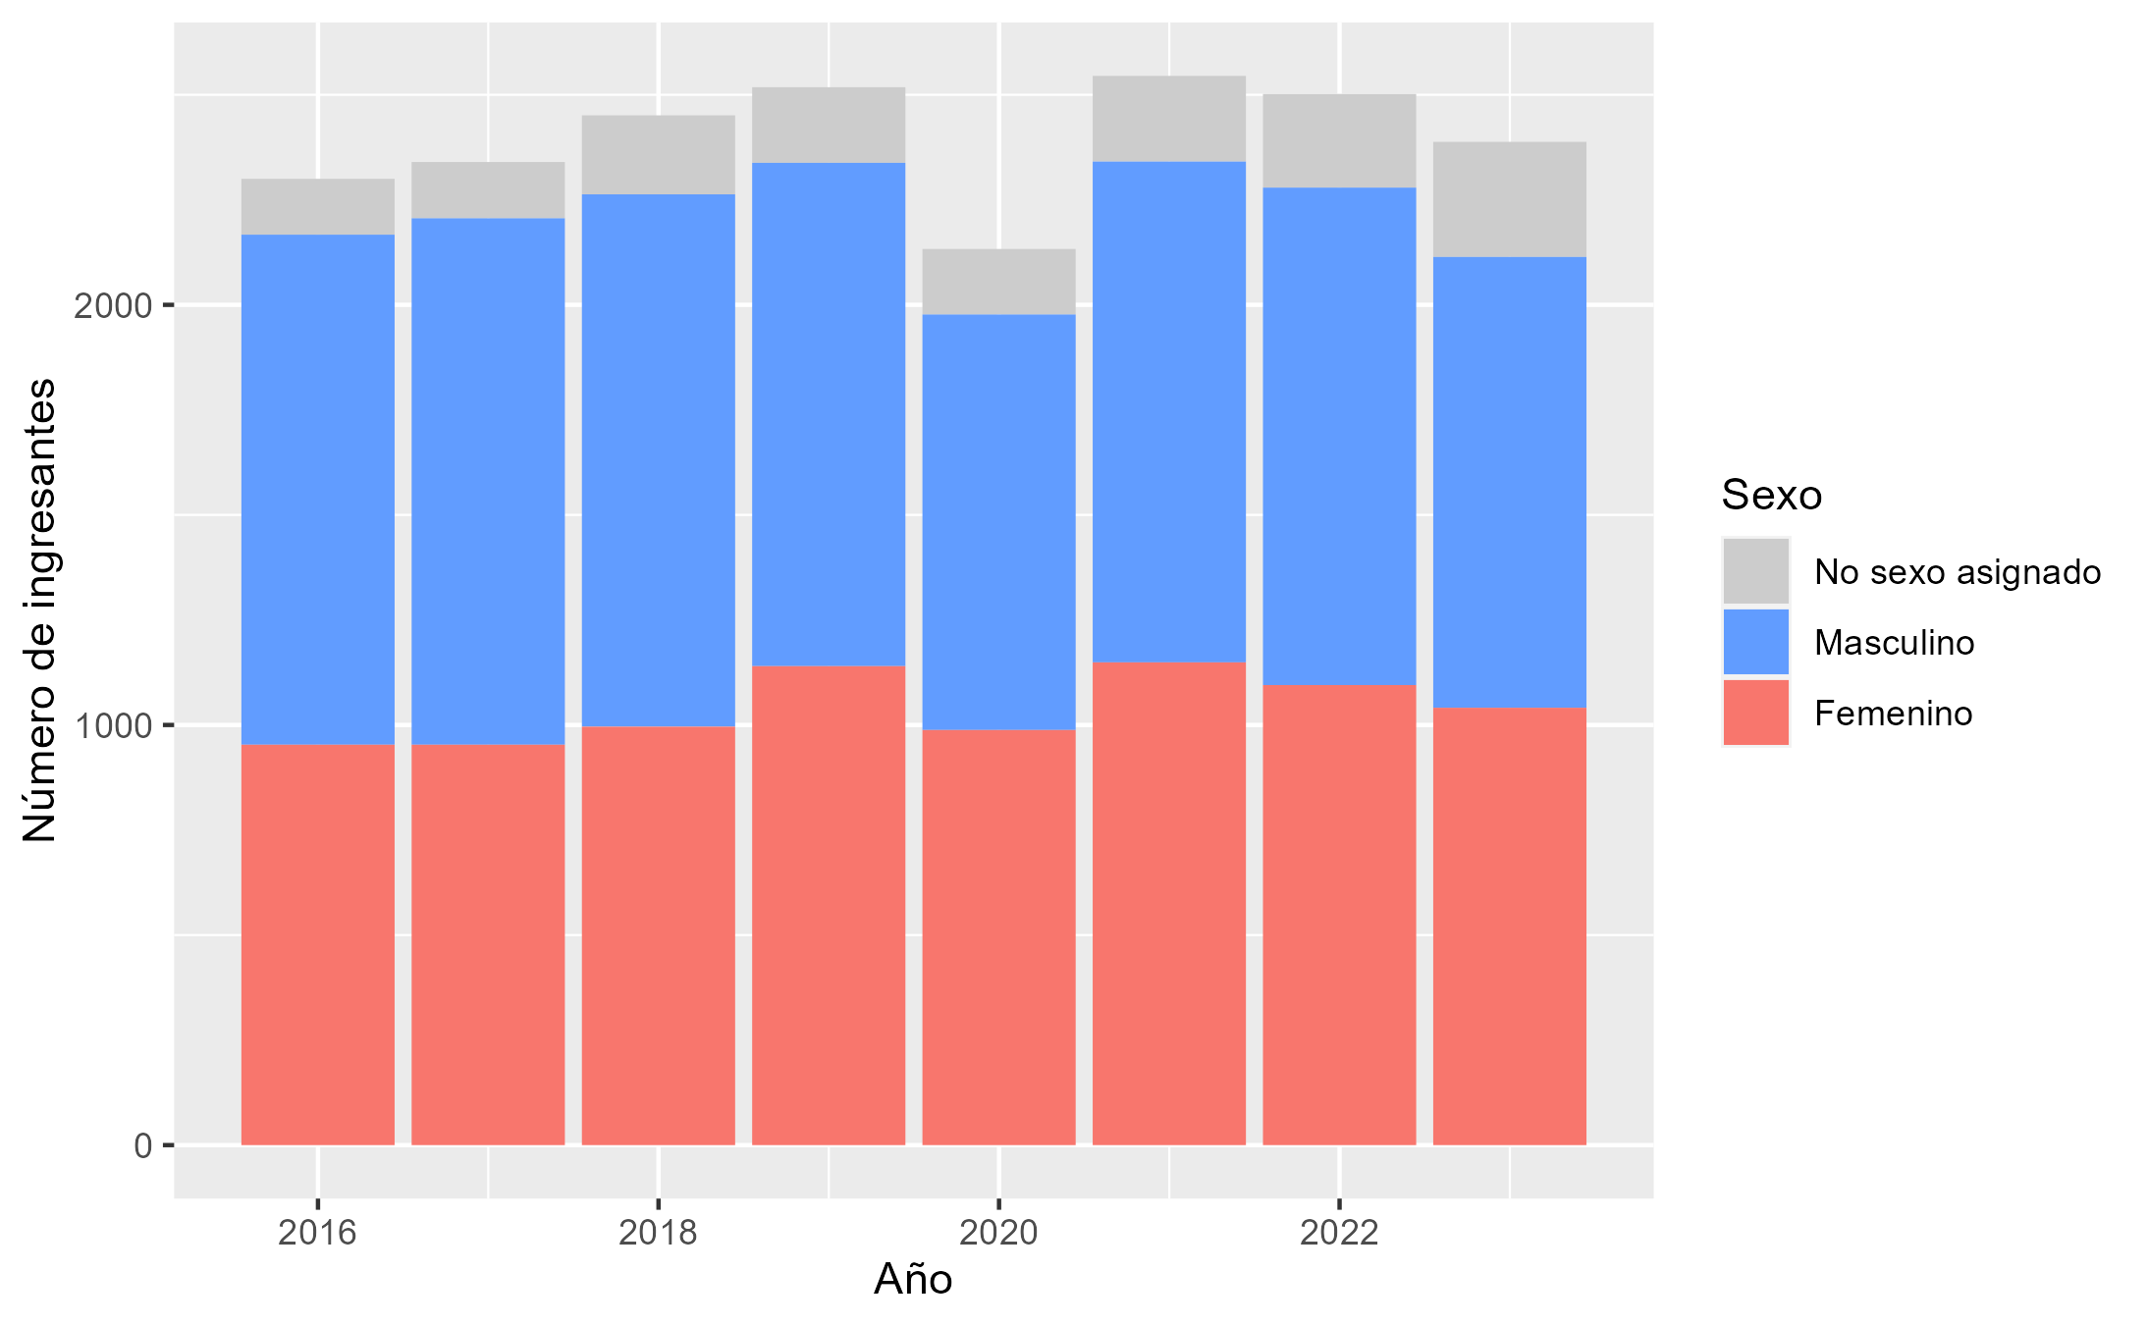
Distribución de sexo de ingresantes en los distintos años
Notes:
En la figura se observa la distribución de sexo de ingresantes al programa de residentado médico del Perú entre los años 2016 y 2023.
Se observa que en el año 2020 hubo un menor número de ingresantes. No se aprecian diferencias notables en el gráfico en cuanto a la distribución de sexo. Atribuible a la pandemia por COVID-19.
En relación al porcentaje de ingresantes de sexo femenino o masculino se encontró que hubo más porcentaje de ingresantes de sexo masculino en todos los años, con excepción del año 2020, año en el que se encontró que hubo la misma cantidad de ingresantes de sexo femenino y masculino. Se aprecia que desde el año 2019 la diferencia se reduce en comparación a años anteriores.

Slide 42
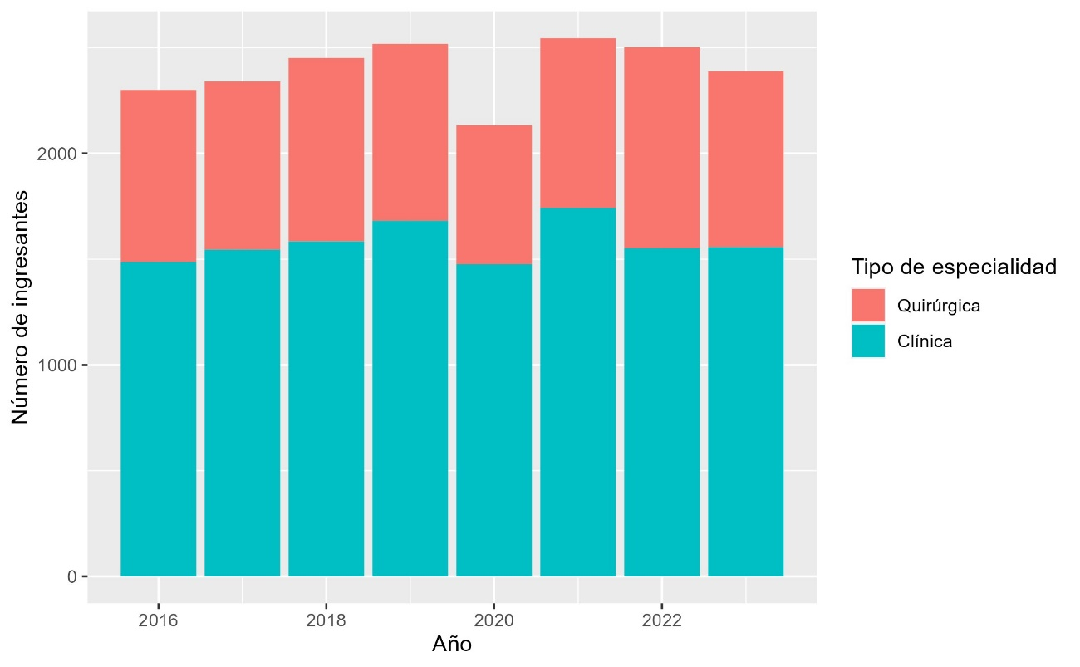
Número de ingresantes a especialidades clínicas y quirúrgicas en los distintos años
Notes:
En la figura se representa el número de ingresantes al programa de residentado médico del Perú a especialidades clínicas y quirúrgicas en los distintos años entre 2016 y 2023.
Se observa que las especialidades clínicas abarcan al mayor número de ingresantes. En el año 2020 se observa un menor número de postulantes y este año también se observa una disminución de la proporción de ingresantes a especialidades quirúrgicas en comparación a otros años.

Slide 43
Se realizaron las mismas pruebas estadísticas, pero solo para los ingresantes …
Año de postulación
Sexo
Valor de p: 2.146297⁻⁰⁸
Odds ratio: 1.038 [1.024-1.051]
Se agregó al modelo estadístico a la especialidad como otra variable independiente
Especialidad
Año de postulación
Sexo
Resultados similares a los postulantes (como se esperaba)
Valor de p: 1.210564⁻¹⁰
Odds ratio: 1.047 [1.032-1.061]

Slide 44
Se realizaron también los análisis por especialidad obteniendo resultados similares:
En el sexo femenino destacó cirugía pediátrica.
Se encontraron las mismas especialidades quirúrgicas con predominancia masculina: ortopedia y traumatología, urología, neurocirugía, cirugía de tórax y cardiovascular. Cardiología también fue la especialidad clínica con mayor predominancia masculina.
Notes:
Para los ingresantes, podemos analizar también cuáles son las especialidades con mayor porcentaje de ingresantes de sexo femenino o masculino.
Entre las especialidades médicas más relevantes con mayor porcentaje de ingresantes de sexo femenino que tienen un mayor porcentaje de ingresantes de sexo femenino destaca también la especialidad de cirugía pediátrica, que es la única especialidad quirúrgica que llega a estar entre las que más proporción de ingresantes de sexo femenino tiene, con 62.4% (esto coincide con los hallazgos para los postulantes).
En cuanto a las especialidades con predominancia de sexo masculino se encuentran también las mismas especialidades quirúrgicas que para los postulantes: ortopedia y traumatología (90.2% de postulantes de sexo masculino), seguida de urología (82.3%), neurocirugía (81.5%), cirugía de tórax y cardiovascular (80.2%). Cardiología fue también la especialidad clínica con mayor predominancia masculina (73.9%).

Slide 45
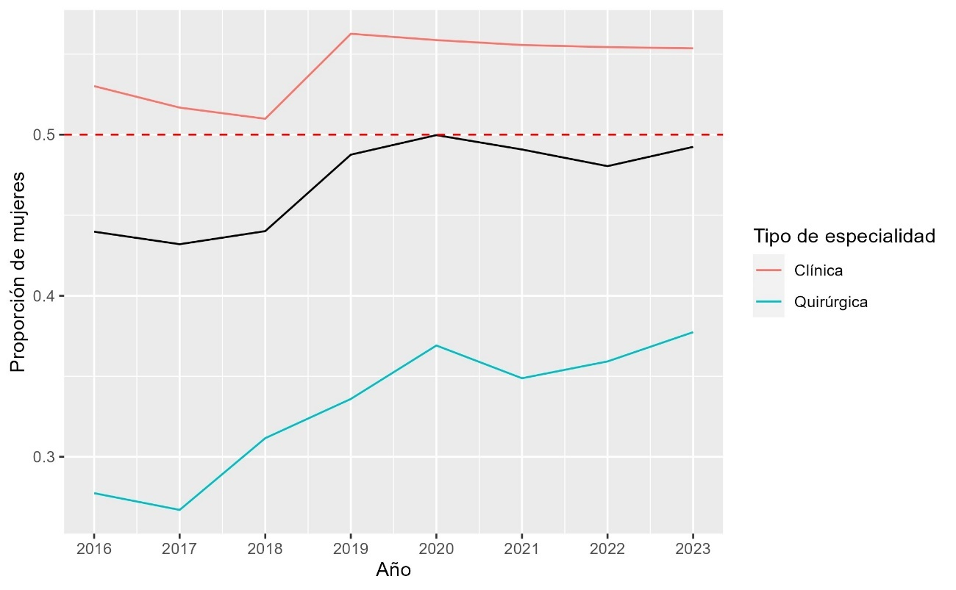
Proporción de ingresantes de sexo femenino separada por especialidades clínicas y quirúrgicas en los distintos años
Notes:
En la figura se representa la proporción global de mujeres ingresantes al programa de residentado médico del Perú y separada por especialidades clínicas y quirúrgicas entre los años 2016 y 2023.
Al igual que lo encontrado en los postulantes, se observa una diferencia en la proporción de mujeres ingresantes a especialidades clínicas y quirúrgicas. También se observa una tendencia hacia el aumento de la proporción de mujeres, que es más notoria en los ingresantes a especialidades quirúrgicas.

Slide 46
Se realizó el mismo modelo, pero solamente para los ingresantes …
Especialidad (clínica vs. quirúrgica)
Año de postulación
Sexo
Valor de p: 3.459630⁻¹⁵⁶
Odds ratio: 0.41 [0.39-0.44]
Al agregar la interacción …
Interacción
Año de postulación
Especialidad (clínica vs. quirúrgica)
Año de postulación
Sexo
Especialidad (clínica vs. quirúrgica)
Valor de p: 0.00137.
Significativo, pero probablemente no relevante
Notes:
Del mismo modo se realizó un modelo estadístico para determinar si la diferencia entre especialidades clínicas y quirúrgicas observada es estadísticamente significativa. Este modelo tuvo al sexo como variable dependiente (resultado), mientras que el tipo de especialidad (clínica vs. quirúrgica) y el año de postulación fueron usadas como variables independientes (predictoras). Se encontró la diferencia sí fue estadísticamente significativa (valor de p del coeficiente para el tipo de especialidad: 3.459630-156, con un odds ratio de 0.41 [IC 95%: 0.39-0.44]), así como para los postulantes.
Además, se agregó también al modelo la posible modificación de efecto del tipo de especialidad (clínica vs. quirúrgica) sobre el efecto del año de postulación en el sexo.
En el modelo se obtuvo significancia estadística de esta interacción (valor de p de la interacción: 0.00137); sin embargo, valorando la magnitud de la misma y observando las tendencias de las especialidades clínicas y quirúrgicas en la figura 12, no parece tratarse de algo relevante.

Slide 47
Comparación en el número y porcentaje de ingresantes y no ingresantes entre mujeres y varones en los distintos años
Año | Postulantes de sexo femenino |  |  |  | Postulantes de sexo masculino
 | No ingresantes |  | Ingresantes |  | No ingresantes |  | Ingresantes
 | n | % | n | % | n | % | n | %
2016 | 1576 | 62.3% | 953 | 37.7% | 1935 | 61.4% | 1214 | 38.6%
2017 | 1759 | 64.9% | 953 | 35.1% | 2011 | 61.6% | 1253 | 38.4%
2018 | 1775 | 64.1% | 996 | 35.9% | 1992 | 61.1% | 1267 | 38.9%
2019 | 1839 | 61.7% | 1140 | 38.3% | 2022 | 62.8% | 1198 | 37.2%
2020 | 1317 | 57.1% | 988 | 42.9% | 1303 | 56.8% | 989 | 43.2%
2021 | 1084 | 48.5% | 1149 | 51.5% | 1213 | 50.4% | 1192 | 49.6%
2022 | 1702 | 60.9% | 1095 | 39.1% | 1836 | 60.8% | 1184 | 39.2%
2023 | 2094 | 66.8% | 1041 | 33.2% | 2101 | 66.2% | 1073 | 33.8%
TOTAL | 13146 | 61.3% | 8315 | 38.7% | 14413 | 60.6% | 9370 | 39.4%
Notes:
En la tabla se realiza una comparación en el número y porcentaje de ingresantes y no ingresantes al residentado médico del Perú entre mujeres y varones entre los años 2016 y 2023.
Entre los postulantes de sexo femenino se encontró que el porcentaje más alto de ingresantes fue en el año 2021, llegando a 51.5%, mientras que el porcentaje más bajo fue el último año, 2023, llegando a 33.2%.
Entre los postulantes de sexo masculino, se tuvo hallazgos similares. El porcentaje más alto fue en el año 2021, llegando a 49.6%, mientras que el porcentaje más bajo fue el último año, 2023, con 39.4%.
En la comparación global (incluyendo todos los años) entre ambos sexos se encontró que los postulantes de sexo masculino lograron ingresar en un 39.4%, mientras que en el sexo femenino lograron ingresar en un 38.7%.

Slide 48
Queda la duda …
¿Hay alguna diferencia en el éxito de la postulación entre postulantes de sexo femenino y masculino?
Sexo
Año de postulación
Resultado de postulación
Valor de p: 0.1416485 (no significativo)
Notes:
Para esto se analizaron las diferencias en el porcentaje de ingresantes (entre los postulantes) en el sexo femenino y masculino y se compararon estos resultados.
Se pueden observar resultados similares entre los sexos en los diferentes años y también en el porcentaje total de ingreso. Para determinar si las diferencias fueron estadísticamente significativas se realizó una prueba estadística (regresión logística) en la que se tuvo al resultado de la postulación (ingreso vs. no ingreso) como variable dependiente (de resultado), y se tuvo al sexo y al año de postulación como variables independientes (predictoras).
Los resultados no sugieren que existan diferencias importantes en el resultado de la postulación de acuerdo al sexo.

Slide 49
Resultados: diferencias entre regiones de postulación

Slide 50
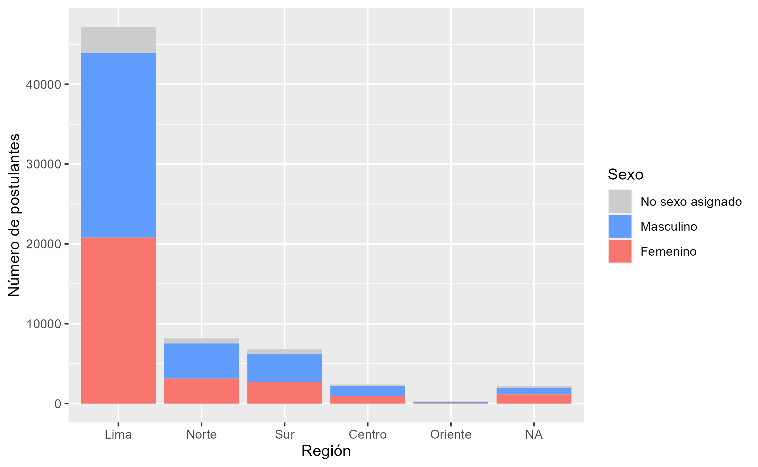
Distribución de sexo de acuerdo a región de postulación
Notes:
En la figura se representa la distribución de sexo de acuerdo a región de postulación entre los postulantes al programa de residentado médico del Perú entre los años 2013 y 2023.
Se observa que Lima es la región que abarca la mayoría de postulaciones, seguido del norte, el sur, el centro y finalmente el oriente. En cuanto a la distribución de sexo se encontró que en las distintas regiones predominó el sexo masculino entre los postulantes.

Slide 51
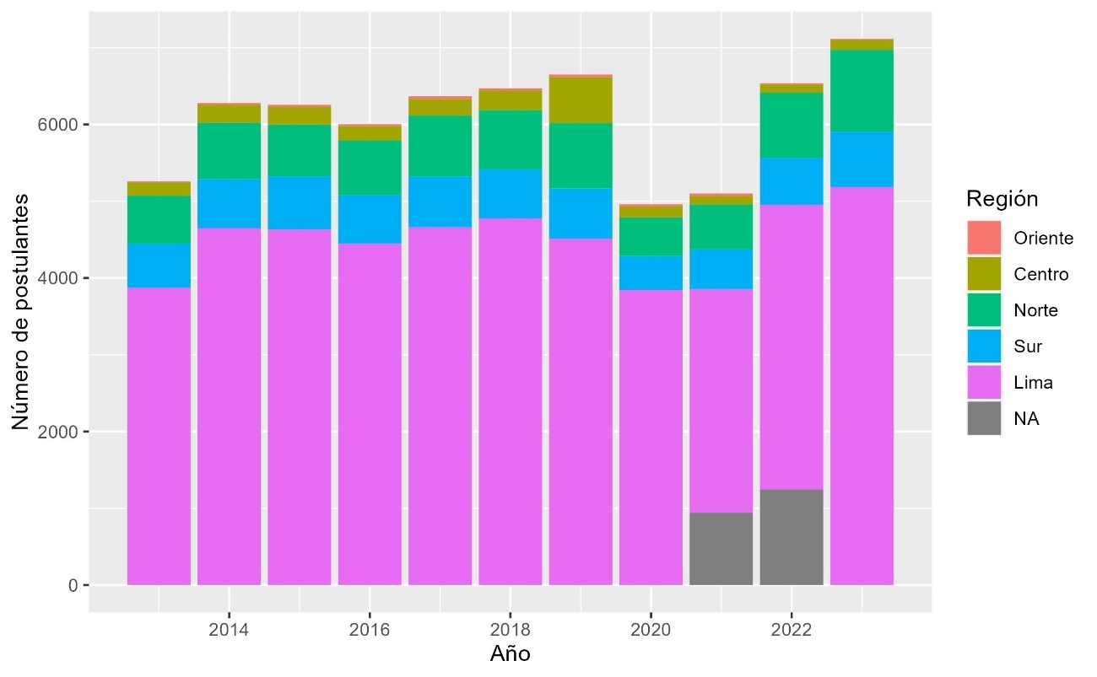
Número de postulantes separados por región (Lima, Norte, Sur, Centro, Oriente)
Notes:
En la figura se representa el número de postulantes al programa de residentado médico del Perú separados por región (Lima, Norte, Sur, Centro, Oriente) entre los años 2013 y 2023.
Se observa que en todos los años es Lima la región con mayor número de postulantes, seguida de las regiones norte y sur, con un número similar de postulantes. Seguidas de la región centro y finalmente la región oriente.
También se observa de gris los datos de aquellos en los que no se contaba con información sobre región o universidad de postulación.

Slide 52
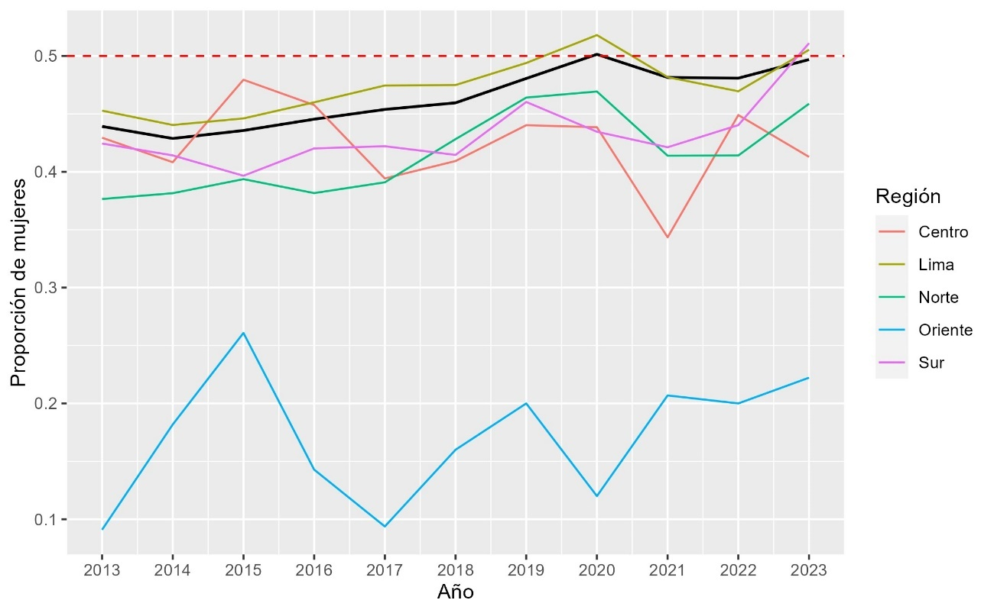
Proporción de postulantes de sexo femenino de acuerdo a la región
Notes:
En la figura se representa la proporción de mujeres postulantes al programa de residentado médico del Perú de acuerdo a región (Lima, Norte, Sur, Centro y Oriente) entre los años 2013 y 2023.
En el gráfico se observa que la línea de la proporción global tiene un recorrido similar al de la línea de la proporción de la región Lima. Las otras regiones, con la excepción de la región oriente tienen un recorrido con una tendencia similar, pero con proporciones generalmente inferiores. Llama la atención que en la región oriente la proporción de mujeres es inferior al de las otras regiones.

Slide 53
Llama la atención la región Oriente.
Tiene un número inferior de postulantes de sexo femenino en comparación a otras regiones.
Para el estudio comparativo de las distribuciones de sexo en las diferentes regiones y las tendencias de las mismas se realizaron modelos de regresión logística comparando cada región con las demás …
Modelo de regresión logística:
Región
Año de postulación
Sexo

Slide 54
Resultados del modelo de regresión logística del sexo como variable dependiente y a la región de postulación y tiempo como variables independientes
Región | Odds ratio |  |  | Valores de p
 | Valor | Intervalo de confianza
Lima | 1.06 | 1.04 - | 1.07 | 1.07⁻³¹
Sur | 0.97 | 0.95 - | 0.99 | 1.01⁻⁰⁵
Norte | 0.95 | 0.94 - | 0.97 | 1.10⁻¹⁶
Oriente | 0.75 | 0.69 - | 0.81 | 9.66⁻²⁰
Centro | 0.97 | 0.94 - | 1.00 | 0.004751896
Notes:
En la tabla se muestran los resultados de los coeficientes de la variable región de postulación en los modelos de regresión logística creados usando al sexo como variable dependiente y a la región de postulación y al tiempo (año de postulación) como variables independientes (predictoras). Se creó un modelo de regresión logística por cada región, comparando a esta región con el resto de regiones.
Se observa que se alcanzó significancia estadística en los coeficientes de las distintas regiones. En los odds ratio del efecto de la región en el sexo, se observó un tamaño de efecto mayor en la región oriente (OR: 0.75).

Slide 55
También se agregó a los modelos de regresión logística la modificación del efecto del año de postulación en el sexo ocasionada por las regiones. Sin embargo, no se obtuvo significancia estadística de esta interacción en ninguna de las regiones, lo cual no sugiere que existan diferencias en las tendencias de sexo entre las distintas regiones.

Slide 56
Para concluir se realizó un modelo de regresión logística con las variables: especialidad, región, año de postulación.
Año de postulación
Especialidad
Región
Sexo
Valor de p: 2.296120-60
Odds ratio: 1.048 [1.042-1.054]
Se conservó la significancia estadística.
Notes:
Para concluir y comprobar que la significancia estadística del año de postulación como predictor del sexo se preserva luego de ajustar este coeficiente a la especialidad y a la región se realizó un modelo de regresión logística incluyendo todas estas variables. Se realizó entonces un modelo de regresión logística con la variable sexo como variable dependiente (de resultado), y las variables tiempo (año de postulación), región y especialidad como variables independientes (predictoras). Se obtuvo que para el coeficiente de tiempo hubo también significancia estadística (valor de p: 2.296120-60) y tuvo un odds ratio de 1.048 [IC 95%: 1.042-1.054].

Slide 57
Discusión

Slide 58
Comparación con estudios previos
Predominancia del sexo masculino en especialidades quirúrgicas, compatible con estudios previos.
Urología, traumatología y ortopedia, neurocirugía con predominancia masculina.
Tendencia similar a la global en estas especialidades.
Es probable que las diferencias observadas se acorten cada vez más en nuestro contexto nacional.

Slide 59
Comparación con estudios previos
Ginecología y obstetricia:
Estudios indican: preferida por mujeres, pacientes prefiere a ginecólogas-obstetras mujeres.
Se encontró lo opuesto inicialmente (hasta el año 2018), luego el número de mujeres fue superior al de hombres.
Mayor cambio en la distribución de sexo que la tendencia global.

Slide 60
Comparación con estudios previos
Cirugía general:
Predominancia de sexo masculino
Problemas como discriminación, acoso, entre otras barreras.
Se encontró tendencia superior a la global para un aumento de postulantes de sexo femenino.
Notes:
Pero continúa teniendo una proporción inferior a la global (40% en 2023, era de 20% en 2013).

Slide 61
Comparación con estudios previos
Cirugía plástica:
Diversos problemas: sexismo, menor satisfacción, menos reconocimiento, menor representación académica.
Estados Unidos: mismo número de residentes que los varones.
Se encontró una tendencia hacia una menor participación femenina en los postulantes e ingresantes.

Slide 62
Comparación con estudios previos
Cirugía pediátrica:
Escapa a lo encontrado en las otras especialidades quirúrgicas. No se encontró en estudios una predominancia femenina.
Se encontró predominancia femenina, siendo más postulantes mujeres desde el año 2014.

Slide 63
Limitaciones
Forma de determinar el sexo no fue directa, sino obtenida a partir del primer nombre.
Se usó concepto de sexo en lugar de género.
Con la metodología utilizada no se puede estudiar el espectro de género en aquellos que se identifican con un género no binario.
Es necesario realizar otros estudios diseñados para abordar a la población con un género distinto al binario.

Slide 64
Implicancias y significancia del estudio
No existen estudios previos sobre la distribución de sexo y las tendencias de sexo en esta población.
Se pudo estudiar la situación actual del Perú en esta población en los últimos años (11 años).
Se observaron diferencias en la distribución de sexo y las tendencias en distintas especialidades y distintas regiones.

Slide 65
Implicancias y significancia del estudio
Explorar las causas de las diferencias encontradas es de utilidad para determinar si los motivos de las diferencias son problemáticos.
Lo encontrado puede servir como base para ampliar la investigación en el tema, pudiendo revelar posibles problemas en la incorporación de la mujer a la fuerza laboral médica.
Esta información puede usarse para implementar medidas: vestidores de ambos sexos, reforzar políticas para lactancia y embarazo.

Slide 66
Direcciones de investigación futuras
Preguntas por contestar:
Por qué la distribución de sexo es tan diferente en la región oriente.
Cuáles son los motivos que explican las diferencias entre especialidades quirúrgicas y las demás en el Perú.
Por qué cirugía pediátrica es diferente a las otras especialidades quirúrgicas (habiendo más postulantes e ingresantes de sexo femenino).
Por qué cirugía plástica no sigue la tendencia de las demás especialidades (cada vez tiene menos mujeres).

Slide 67
Direcciones de investigación futuras
Seguimiento de los médicos ingresantes a lo largo de su residencia médica: cuántos terminan, diferencias en cuanto al sexo o género.
Seguimiento de los ingresantes para estudio de situaciones de acoso o presencia de barreras o dificultades ocasionadas por las diferencias de sexo.

Slide 68
Conclusiones

Slide 69
Conclusiones
Hubo más postulantes de sexo masculino que de sexo femenino durante el periodo 2013-2023 en el programa de residentado médico del Perú y se encontró una tendencia hacia una mayor proporción de postulantes de sexo femenino.
Se encontró una distribución de sexo heterogénea en los postulantes a las distintas especialidades médicas en el periodo 2013-2023 en el programa de residentado médico del Perú.
Hubo más ingresantes de sexo masculino que de sexo femenino durante el periodo 2016-2023 en el programa de residentado médico del Perú y se encontró también una tendencia hacia una mayor proporción de ingresantes de sexo femenino.
Se encontró una distribución de sexo heterogénea en los ingresantes a las distintas especialidades médicas en el periodo 2016-2023 en el programa de residentado médico del Perú.
En las especialidades quirúrgicas hubo un mayor número de postulantes e ingresantes de sexo masculino, en comparación a aquellos de sexo femenino en el periodo de tiempo 2013-2023 en el programa de residentado médico del Perú.
En las distintas regiones hubo una distribución de sexo heterogénea en los postulantes al programa de residentado médico del Perú, especialmente en la región Oriente en el periodo de tiempo 2013-2023.

Slide 70
Recomendaciones

Slide 71
Recomendaciones
Explorar por qué la distribución de sexo es tan diferente en la región oriente.
Estudiar cuáles son los motivos que explican las diferencias entre especialidades quirúrgicas y las demás en el Perú.
Explorar por qué cirugía pediátrica es diferente a las otras especialidades quirúrgicas (habiendo más postulantes e ingresantes de sexo femenino).
Explorar por qué cirugía plástica no sigue la tendencia de las demás especialidades (cada vez tiene menos mujeres).
Estudiar la distribución de sexo y las tendencias de sexo al final de los programas de residencia médica.
Realizar seguimiento a los ingresantes a las especialidades con predominancia del sexo opuesto para estudiar posibles barreras o dificultades producto del sexo.
Registrar información sobre el sexo de los participantes en procesos de evaluación y formación de la carrera de medicina humana.

